Slide 1
Big Data-riziká a príležitosti
Dušan Kotora, CISA,CISSP-ISSAP,GCIA,GCIH,GWAPT,Togaf9 Certified

Slide 2
Agenda
Úvod
Architektonické koncepty
  Hadoop,NOSQL
Prinášané Big challenges
Využite Big Data v bezpečnosti

Slide 3
Úvod
    V BD platí pravidlo že nie sú pravidlá, ergo ustálený architektonický pattern
    Vychádza to už zo samotnej definície BD rovnako konkrétnej a kontextovo nezávislej ako definícia šťastia:
      „Big data is high volume, high velocity, and/or high variety information assets that require new forms of processing to enable enhanced decision making, insight discovery and process optimization“ Gartner, 2012
    Preto pre materializáciu tejto éterickosti budú použité rozšírené opensource technológie

Slide 4
Úvod
    BD sú príkladom toho
      Ako sa bez zohľadnenia bezpečnosti použije technológia na iné veci ako bola navrhnutá
      Pôvodný účel - rýchle prehľadávanie informácií o verejných stránkach v google,
      2011- rieši fraudy vo významnej banke bez doplnenia security do frameworku a ďalšie a ďalšie implementácie s čoraz citlivejšími údajmi prichádzajú

Slide 5
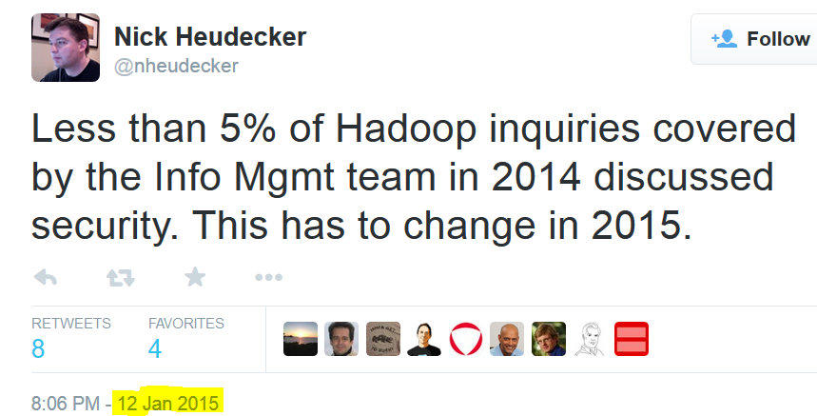
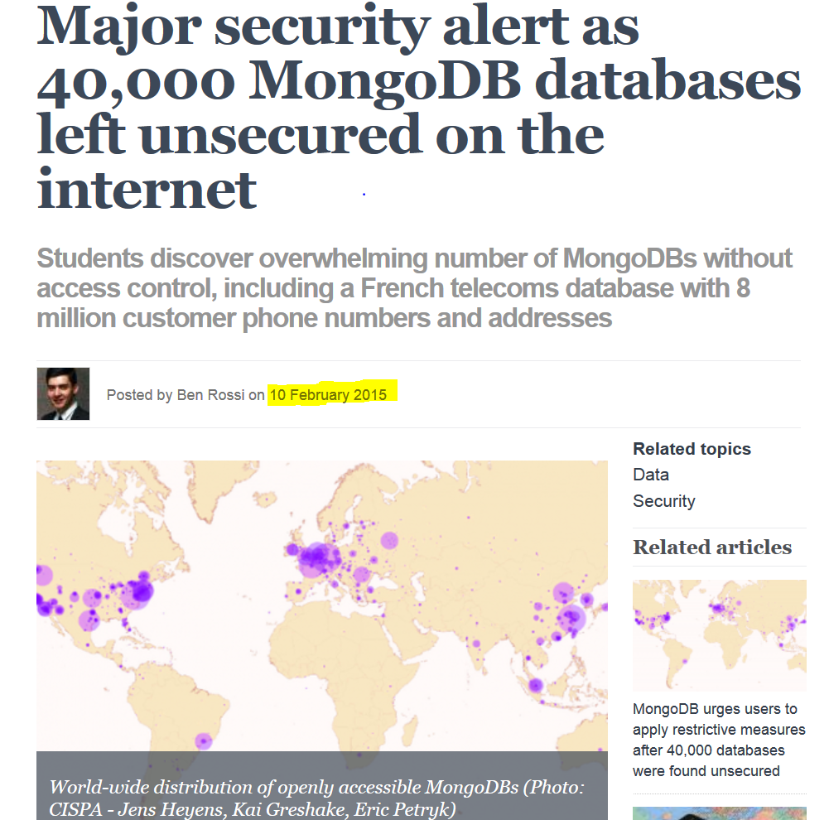
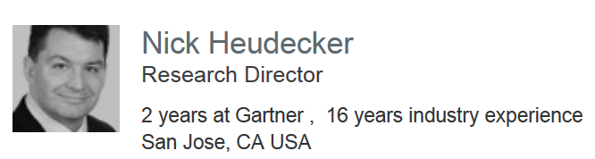
Úvod
    BD sú príkladom toho
      ako sa bezpečnosť zo strany používateľov stále...málo myslí
https://twitter.com/nheudecker/status/554852069308657664
http://goo.gl/0yalNz
Notes:
http://www.information-age.com/technology/security/123459001/major-security-alert-40000-mongodb-databases-left-unsecured-internet

Slide 6
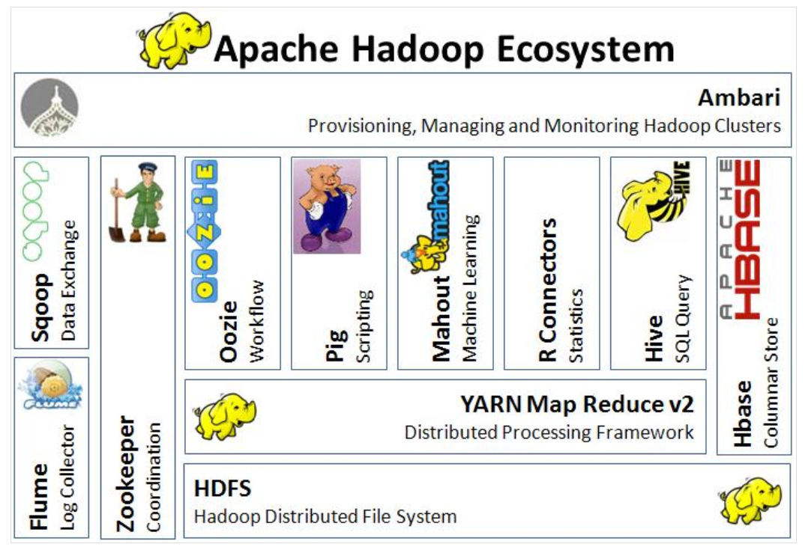
Architektúra Hadoop- Úvod
    Inšpirovaný Google,
    Hlavná myšlienka: Umožniť ukladanie a spracovávanie veľkého množstva dát s použitím bežných serverov a s použitím ich storage kapacity
    Hlavné komponenty:
      Distribuovaný Filesystém- HDFS
      Resource management a plánovanie úloh- YARN
      Map Reduce- programovací model založený na YARN pre paralelné spracovávanie
    Ďalšie súvisiace komponenty postavené nad hlavnými- Hive (DWH), HBASE(NOSQL),PIG, FLUME,SQOOP.

Slide 7
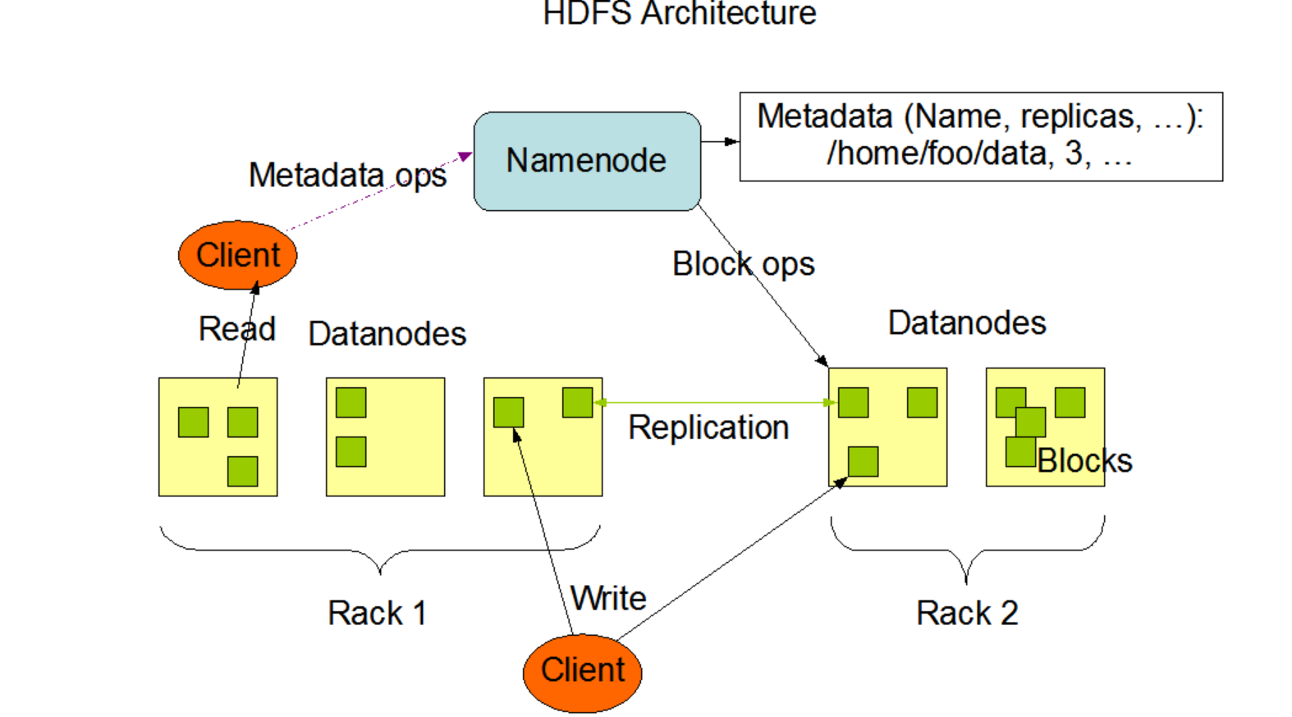
Architektúra Hadoop-HDFS
    Master / worker architektúra
    Nerieši štruktúru ani typ ukladaných dát
    Client interaguje priamo s datanode a
    Namenode
    Súbor je rozdelený do blokov (64/128 MB),
    bloky sú duplikované
    Prístupové práva definované na
    Namenode
    Nody sú typicky Linux
http://hadoop.apache.org/docs/current/hadoop-project-dist/hadoop-hdfs/HdfsDesign.html

Slide 8
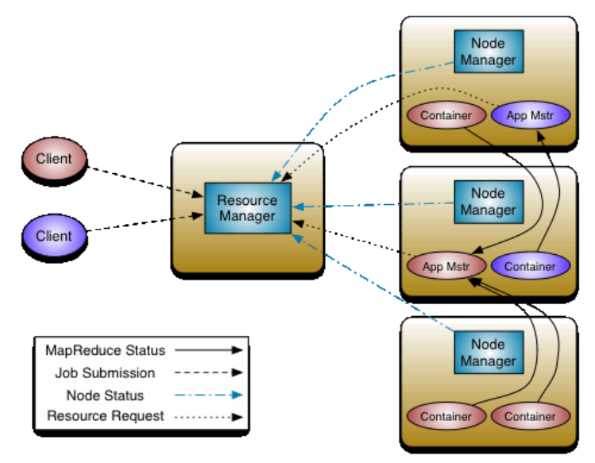
Architektúra Hadoop-YARN
    Master / worker architektúra
    Kód beží pri dátach
    Signifikantné zmeny v MR2
    Resource manager sa skladá z:
      Schedulera - len prideľovanie zdrojov,
      komunikuje s nodemanager
      Applications managera - akceptuje úlohy,
      iniciuje rozbeh tzv. Application master-a,
http://hadoop.apache.org/docs/current/hadoop-yarn/hadoop-yarn-site/YARN.html

Slide 9
Hadoop-vývoj bezpečnosti
Akcent na bezpečnosť napr. ochrana internej komunikácie a komunikácie s clientom, najnovšie (Hadoop release notes):
07 April, 2014:release 2.4.0
  Support for Access Control Lists in HDFS
    Dovtedy boli iba klasické unix like permisisons OGO na file
30 June, 2014: Release 2.4.1 available
  Add privilege checks to HDFS admin sub-commands refreshNamenodes, deleteBlockPool and shutdownDatanode
11 August, 2014: Release 2.5.0 available
  Authentication improvements when using an HTTP proxy server
  Kerberos integration for the YARN's timeline store

Slide 10
Hadoop-vývoj bezpečnosti
18 November, 2014: Release 2.6.0 available
  Hadoop Common
    HADOOP-10433 - Key management server (beta)
    HADOOP-10607 - Credential provider (beta)
  Hadoop HDFS
    HDFS-6134 - Transparent data at rest encryption (beta) (https://issues.apache.org/jira/secure/attachment/12660368/HDFSDataatRestEncryption.pdf )
    HDFS-2856 - Operating secure DataNode without requiring root access
    HDFS-6606 - AES support for faster wire encryption-
      Nahradil 3DES a RC4
21 April 2015: Release 2.7.0 available- This release is not yet ready for production use-No new significant sec feats

Slide 11
Hadoop- zastávka pri at-rest encryption
Vzniká nový komponent- Key Management Server (KMS)
Na leveli HDFS, t.j. nad OS a jeho FS nezávisle na type dát
encryption directiories / encryption zones, každá má vlastný kľúč
Prístup k rozšifrovaným dátam je riadený na úrovni prístupových práv HDFS a autorizácie key servera
Administrátor HDFS na úrovni servera nemá prístup
Výstupy Map Reduce vytvárajú HIVE partition vnútri zašifrovaného adresára t.j. sú tiež šifrované
Pekné SoD medzi HDFS adminom a KMS - KMS kľúč má iba KMS a poskytne ho iba clientovi
Issues-
  root memory access, rogue user (ktorý raz dostal kľúče)..
  Nie sú známe výsledky z praxe – vplyv výkon a funkcionalitu

Slide 12
Architektúra - NOSQL
    Dizajnované pre spracovanie veľkého množstva neštruktúrovaných dát
    Umožňujú flexibilné horizontálne škálovanie - potenciálne veľké množstvo serverov
    Schéma je dynamická – dajú sa pridávať nové polia k recordu bez zmeny schémy
    Uprednostňuje sa výkon pred konzistenciou dát

Slide 13
Architektúra-NOSQL
Rôzne typy databáz
  Key-value - definovaný je key, ostatné hodnoty dynamicky pridateľné, Voldemort
  Dokumentová - hierarchická dátová štruktúra, MongoDB
  Column–family - riadok má key, je definované, ktoré stĺpce budú spracovávané spolu, Hbase
  Graph - vzťahy medzi entitami, Cassandra
Určuje sa, ktoré dáta sú spracovávané spolu (a teda aj uložené) tzv. agregat
Polygot perzistence - rôzne úložiská tých istých dát pre rôzny účel
integrované v hadoop (Hbase) alebo s hadoop (MongoDB)

Slide 14
Architektúra Big Data- challenges
Množstvo serverov
Veľká variabilita riešení
Dáta decentralizované a zduplikované, neštruktúrované, typovosť nie je kontrolovaná na DB úrovni
Vznikajú nové dáta, s potenciálne inou citlivosťou
Intenzívna prevádzka medzi servermi
Kód spúšťaný dynamicky tam kde sú dáta
Klasická vrstvená architektúra s blokmi plniacimi špecifické úlohy je minulosť

Slide 15
Architektúra Big Data- challenges
Zmeny v dátovom modeli databáz sa dejú de facto v aplikačnej vrstve
Celkovo zníženie možnosti enforcementu dedikovanými bezpečnostnými prvkami
Zabudovaná dynamickosť a flexibilita ako spracovania, tak aj dát a ich uloženia
Množstvo vstupných kanálov s potenciálnymi obmedzeniami na bezpečnosť

Slide 16
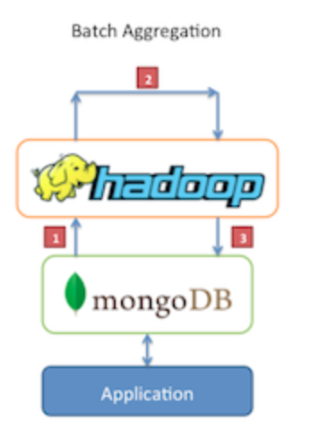
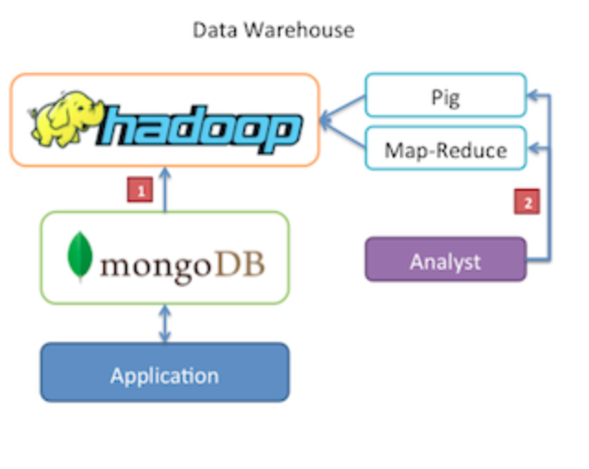
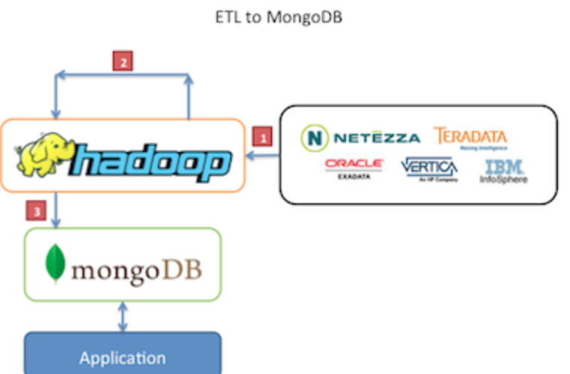
BD vs klasická bezpečnosť- príklady
    Definované architektonické patterny tradičnej architektúry a best practices vs
      Obrovská variabilita architektúry, dynamika vývoja, neexistencia špecifických štanadardov a koexistencia rôznych projektov napr. Hadoop a MongoDB
    Vplyv na:
        skillset architektov, audítorov, prednášajúcich;)
        Náročnosť pochopenia predmetného systému
        Riziko chyby, gapu

Slide 17
BD vs klasická bezpečnosť- príklady
    Nezávislé security enforcement prvky vs
      zlúčené funkcie na prvkoch IT architektúry (processing + storage), dynamika dátových štruktúr, distribuovaný dynamický procesing a storage
    vplyv na:
        Možnosť nasadenia nezávislých security enforcement prvkov (firewally, host sec change control..)
        Prirodzený dual-control (Sec vs IT) mechanizmus pri zmenách IT

Slide 18
BD vs klasická bezpečnosť- príklady
    Sieťová bezpečnosť vs
      vysoká intenzita komunikácie, zlúčenie databáz & storage a processingu, variabilita prenášaných dát, ochrana aplikačnými protokolmi, variabilita vstupných zdrojov a ich kanálov, komunikácia klienta priamo so servermi
    Vplyv na:
        granularitu zón a tým aj kontrolu prestupov,
        znížené možnosti inšpekcie,
        možnosti obmedzovania vstupných ciest a rozsahu vstupu

Slide 19
BD vs klasická bezpečnosť- príklady
    Host security vs
      veľké množstvo serverov, mutliúloha servera (datanode+processing+koordinácia), dynamické vykonávanie kódu pri dátach,
    Vplyv na:
        možnosť pokrytia serverov bezpečnostným softvérom- veľké množstvo licencií
        konfiguračnú stabilitu
        riadenie prístupu na správu a monitorovanie zneužitia
        záťaž systému monitorovania bezpečnosti a operátorov, ľahší overlook incidentu

Slide 20
BD vs klasická bezpečnosť- príklady
    Autorizácia vs
      distribuované úložisko, duplikácia dát, dynamická štruktúra, vznik nových agregovaných dát, dynamický processing, viaceré body riadenia prístupových práv, vykonávanie operácií nad viacerými typmi dát, flexibilné možnosti query
    Vplyv na
        stanovovanie vlastníctva dát
        riadenie prístupu (zjavne iba case by case)
        auditing prístupu
        ochranu šifrovaním

Slide 21
Ako prijať challenge
    Univerzálny recept neexistuje
    Veľká moc bola odovzdaná aplikáciám - potrebné konečne seriózne riešiť SDLC a mechanizmy bezpečnosti na aplikačnej úrovni
    Už v čase kreovania vízie projektu oveľa dôslednejšie riešiť bezpečnostné aspekty a reziduálne riziká - bude ich viac ako doteraz
    Používať BD iba tam kde je to naozaj potrebné
    Pridať na procesnej stránke zabezpečenia a reálne ju používať
    Používať BD aware nástroje na bezpečnosť napr Sentry, Apach Knox (API GW)

Slide 22
Ako prijať challenge
    Dôraz na riadenie prístupu, autentizáciu, šifrovanie
    V budúcnosti zvážiť novátorské metódy ochrany-
      napr. homomorphic encryption (HE)
        Princíp - v untrusted prostredí sa vykonávajú operácie nad zašifrovanými dátami bez znalosti plain textu a výsledok týchto operácií je korektný ako by boli realizované nad plain textom
        FHE- svätý grál,
          IBM podaný patent ,
          Vypublikovaná knižnica- praktická implementácia je ešte predmetom vývoja
        PHE- iba vybrané operácie sú korektné, niektoré existujúce kryptosystémy spĺňajú

Slide 23
Využitie v monitorovaní bezpečnosti
Požiadavky na systém monitorovania bezpečnosti
Zaznamenávať maximálne množstvo informácií
  Čím väčší počet zdrojov
  Aj informácie v danom okamihu nepodstatné
Vedieť identifikovať podozrivé správanie
  Viaceré pohľady na situáciu- napr. priebežné vyrátavanie threat/risk score, most/least frequent alarm type, odchýlka od trendov
  Ideálne automatický systém ktorý upozorní, s minimom FP a včas
Mať možnosť rýchlo preveriť podozrivú entitu
  Rýchlo prehľadať aj dovtedy nezaujímavé informácie
  Vykonať profiláciu nad veľkým množstvom historických údajom
  Rozšíriť množstvo a typy zaznamenávaných dát pri podozrení na incident

Slide 24
Využitie v monitorovaní bezpečnosti
Typická architektúra SIEM a jej obmedzenia
Typický SIEM - Centralizované riešenie s distribuovanými agentmi ale úzkym hrdlom v podobe centrálnych serverov s vyhodnocovacou logikou a databázou (niekde už aj NoSQL)
Vyskytujúce sa obmedzenia
  Hlavne výkonové
  Množstvo informácií a ich retenčná perióda je obmedzovaná
  Zabudované trending algoritmy a priebežné vyhodnocovania sú simplifikované
  Real-time korelácie sú obmedzené značne pod svoj potenciál
  Query pri profilácii trvá neúmerne dlho

Slide 25
Využitie v monitorovaní bezpečnosti
Prínos Big Data do monitorovania bezpečnosti
Mechanizmy paralelného spracovávania môžu značne zrýchliť doteraz obmedzovaný potenciál
Existujúce prostriedky pre data Load/export a transformáciu signifikantne zjednodušujú pripájanie zdrojov informácií a reakciu na zmeny v získavaných dátach
Možnosť realizovať induktívnu analýzu (vs. deduktívna doteraz) môže umožniť upozorniť na útok ešte v ranných štádiách.
  Napr. DDOS je ľahko indikovateľný začínajúcimi spojeniami z neobvyklých krajín
  APT sa prejavuje napr. odchýlkami v sieťovej komunikácií ktoré sú však bežne stratené v množstve dát.
Ak sa povaha zbieraných dát nastaví rozumne, odpadá veľká časť BD challenges ;)

